Slide 1

Devenez ingénieur, enseignant ou chercheur
En passant par une Classe Préparatoire aux Grandes Écoles – CPGE
Institution Sainte-Marie – 15 décembre 2014

Slide 2
Plan
Quelques métiers
Les voies d’accès
Les CPGE/GE dans le cycle Post-Bac
Les différentes voies
Les différentes CPGE
Les spécificités des CPGE
Qualités requises

Slide 3
Quelques métiers

Slide 4
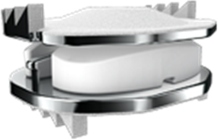
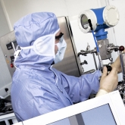
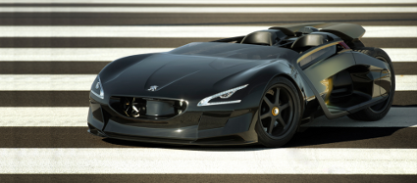
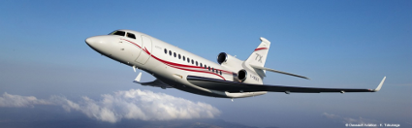
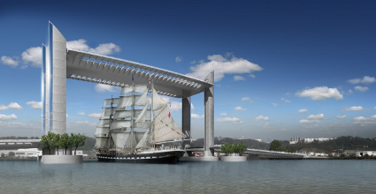
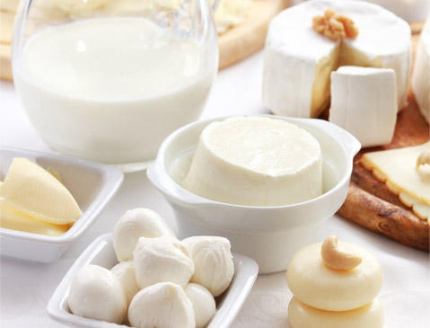
Quelques métiers Les métiers d’ingénieur
Diversité des métiers
Chef de projet
Designer
Manager
Concepteur
Marketing
Étude de marchés
…
Diversité des secteurs
Médical, Biologie
Agroalimentaire
Aéronautique, Génie Civil
Services
Télécommunications & Réseaux
…
http://www.pierre-fabre.com/fr/recherche-en-oncologie
http://www.peugeot.fr/concept-cars-showroom/ex1/concept-car/
http://www.dassault-aviation.com/fr/falcon/
http://www.lactalis-international.com/
http://projets-architecte-urbanisme.fr/
http://fr.ldr.com/

Slide 5
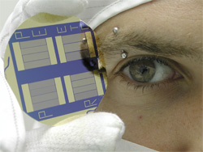

Quelques métiers Enseignant, Enseignant Chercheur
Chercheur, enseignant chercheur
Enseignant (collège, lycée, BTS, IUT, CPGE,
université, écoles d’ingénieurs)
http://www.ens-cachan.fr/version-francaise/recherche/

Slide 6
Les voies d’accès aux écoles d’ingénieur

Slide 7
Les CPGE / GE dans le cycle post bac
Université
Grandes Écoles
Écoles d’ingénieur
Écoles de commerce
Écoles de Management
Écoles vétérinaires
Écoles d’agronomie
Écoles Normales Supérieures
Écoles d’ingénieur avec prépa intégrée
(INSA, UTC, UTBM, ENI…)
Dossiers
Concours BTS / DUT – Dossiers
Concours – Dossiers
Classe prépa ATS
Université
Sections Techniciens Supérieurs
Instituts Universitaires Technologiques
Classes Préparatoires Grandes Écoles
Classes Préparatoires Intégrées

Slide 8
Les Classes Préparatoires aux Grandes Écoles
2 ans de formations (possibilité de redoubler la seconde année)
Préparation à des concours d’accès aux grandes écoles (épreuves écrites puis orales)
Validation de crédits ECTS
3 à 4 ans de formation en école d’ingénieur
Éventuellement 3 ans de doctorat

Slide 9
Les grandes écoles scientifiques
École Polytechnique
Écoles Normales Supérieures: 3 écoles
Groupe Mines – Ponts: 9 écoles
Groupe Centrale – Supélec: 10 écoles
ENSAM (Arts et Métiers): 11 écoles
Groupe CCP : les ENSI : 33 écoles
Écoles militaires: Navale, Air…
E3A dont ESTP et les Polytech: 70 écoles

Slide 10
Les différentes CPGE Scientifiques

Slide 11
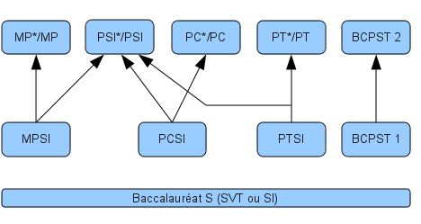
Les différentes CPGE scientifiques
Grandes écoles
CONCOURS
ECS 2
ECS 1

Slide 12
PTSI – PT

Slide 13
PCSI – PC

Slide 14
MPSI – MP

Slide 15
Bilan comparatif

Slide 16
Les spécificités des CPGE

Slide 17
Les spécificités des CPGE Comment choisir sa prépa ?
Les CPGE sont des filières généralistes
En y entrant, on ne se ferme pas de portes
On n’y apprend pas de métier, mais on y fait des sciences
Profil scientifique
Goût prononcé pour les mathématiques
MPSI
Goût prononcé pour la physique et la chimie
PCSI
Goût prononcé pour les sciences et technologie
PTSI
Profil « Biologie – Chimie »
BCPST
Profil économie, finances, management …
ECS
Il faut faire son choix en fonction de ses goûts !
Globalement ces 3 filières mènent aux mêmes écoles

Slide 18
Les spécificités des CPGE Déroulement de la formation
Première année
Deux semestres d’enseignement
Passage en seconde année
Conditionné par le conseil de classe de fin d’année
Réorientation éventuelle préparée tout au long de l’année
Seconde année
Septembre – avril : enseignement
Avril – mai : concours
Mai – juin : préparation spécifique aux oraux
Juin – juillet : épreuves orales

Slide 19
Les spécificités des CPGE Les points forts de la formation
Proximité de l’équipe pédagogique avec les élèves
Cadre et structures de lycées
Suivi individuel
Climat de travail sécurisant et agréable
Généralement un enseignant pour une classe
Évaluation continue tout au long des deux ans
Devoirs surveillés et devoirs maisons réguliers
Interrogations orales hebdomadaires (colles)
Un parcours sécurisé
Nombreuses places aux concours
Nombreux débouchés en sortie d’école
Réorientation suivie si nécessaire

Slide 20
Les spécificités des CPGE Les qualités attendues
Sélection en CPGE
Bulletins scolaires de Première et Terminale
Résultats & Appréciations
Attitude requise en CPGE
Assiduité et participation en cours
Travail sérieux et régulier pendant 2 ans

Slide 21
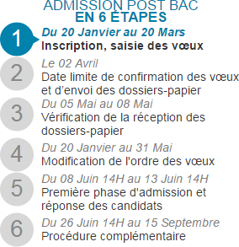
Inscription / Candidatures
Procédure admission post-bac
La meilleure prépa est souvent celle la plus proche de chez soi
Multipliez vos vœux, les places sont relativement nombreuses
Faites 2 vœux lorsqu’un internat est désiré
Faites vos vœux selon VOS envies
Si vous désirez intégrer une filière sélective, classez là avant une filière non sélective

Slide 22
Filières des lycées Dumont D’Urville et Rouvière
PTSI
Lycée Rouvière à Toulon
PO le 24/01/2015
PCSI – MPSI
Lycée Dumont D'Urville à Toulon
PO le 17/01/2015
Rencontre avec les élèves de prépa
Lycée Dumont D'Urville à Toulon
Le Mercredi 13/01/2015

Slide 23

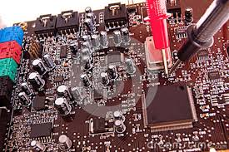
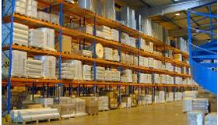
Quelques élèves du lycée Dumont d’Urville Domaines d’application
Industrie aéronautique
Mickaël Lamberti PCSI-PSI* 08-10 Institut supérieur Aéronautique
Énergie
Mélanie Barreau, PCSI-PC05-08,ENSGSI, gestion centrale nucléaire EDF
Télécommunication
Électronique
Kevin Oger, PCSI-PC 05-08, Polytech Grenoble, ingénieur production microprocesseur, Intel Irlande
Bâtiment : Sécurité, Conception
Maxime Ottavy PCSI-PC* 05-08, ENSGTI, ingénieur à l’APAVE depuis 2011
Conception logistique
Boris Alunni, PCSI-PC* 05-08, INP-GI Grenoble, Mondelez International
Jéremy Beuzeron, PCSI-PSI* 05-08, INP-GI Grenoble, DCNS Toulon

Slide 24
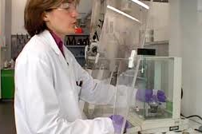
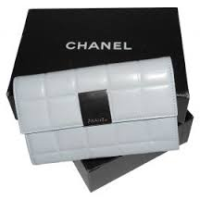
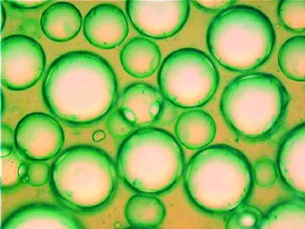
Quelques élèves du lycée Dumont d’Urville D’autres domaines …
Industries chimiques et biotechnologiques
Mélanie Redeuilh, PCSI-PC 06-08, ENSC Clermont Ferrand, R et D Parex, Philippines
Industries du luxe
Mélina Loock, PCSI-PC 05-07, ITECH, responsable production petite maroquinerie Chanel
Industries pharmaceutiques et cosmétologie
Nathalie Fabbri, PCSI-PC 08-10, CPE Lyon, Stage fin d’étude Sanofi Pasteur

Slide 25
Quelques élèves du lycée Dumont d’Urville D’autres domaines …
Recherche fondamentale et appliquée
François Potier, PCSI-PC* 06-08, ESPCI Paris
Thèse en chimie, Laboratoire de la matière condensée, Collège de France
Dimitri Fourès, PCSI-PC* 06-08, Licence Master ENS Lyon,
Thèse en mathématiques appliquées et physique théorique, Cambridge
Double cursus, école d’ingénieur – école de commerce
Virginie Caplain, PCSI-PC*05-07, ESTP, master HEC management
Eric Fabbri, PCSI-PC* 06-08, ENSCM, ESSEC Business School, Chargé d’affaires Alter Technologie

Slide 26
Quelques élèves du lycée Rouvière
Promo 2000/2001
Pierrick Pupier – PT – ENSAM – Ingénieur Travaux Public
Promo 2005/2006
Thomas Silve – PT – Supelec – Ingénieur Informatique – Projet Amadeus – Silicon Valley
Promo 2006/2007
Réjane Girod – PT – Centrale Nantes – Ingénieur qualité chez Michelin
Promo 2007/2008
Nicolas Beraud – PT – (ENS) Normal Sup’ Cachan – 1er Agrégation Génie Mécanique – Thèse UER Lyon
Promo 2009/2010
Mathieu Murena – EMI (ENSAM militaire) – Ingénieur militaire Travaux publics

Slide 27
Quelle prépa pour quelle école ?
Écoles d’ingénieur
Polytechnique, Centrale, Mines, Ponts, Arts et Métiers Paris Tech, ENSI …
Écoles Normales Supérieures
Écoles d’ingénieur
(Chimie Paris, ESPCI, Réseau Polytech …)
Écoles vétérinaires
Écoles agronomiques
Écoles de commerce Écoles de management
(HEC, ESSEC, ESCP, …)
Concours spécifiques
Concours spécifiques
Concours spécifiques
PTSI – PCSI – MPSI
BCPST
Prépa EC
Baccalauréat Scientifique

